Slide 1
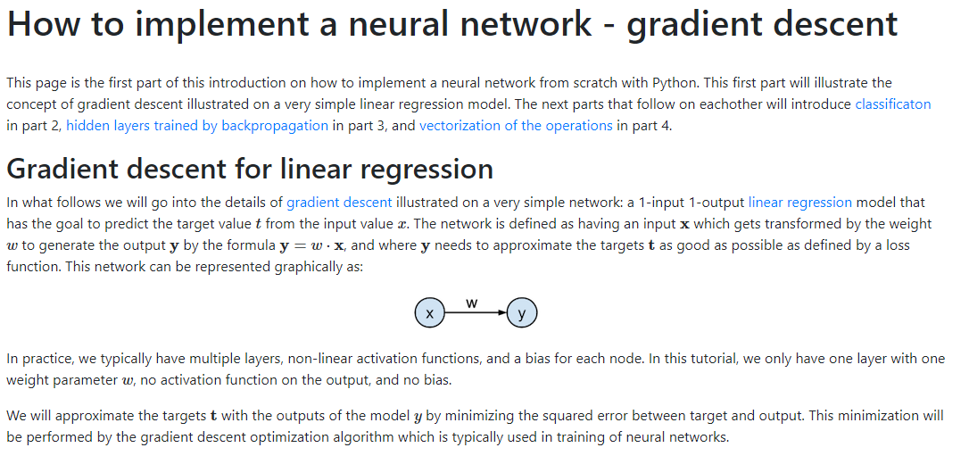
https://peterroelants.github.io/posts/neural-network-implementation-part01/
Jak zaimplementować sieć neuronową
dla regresji liniowej

Slide 2
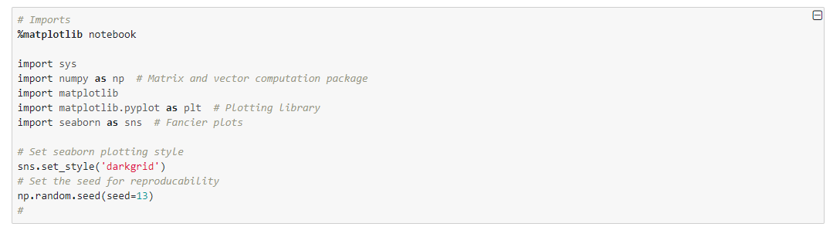
Importujemy pakiety, określamy styl wykresu i losowy wybór

Slide 3
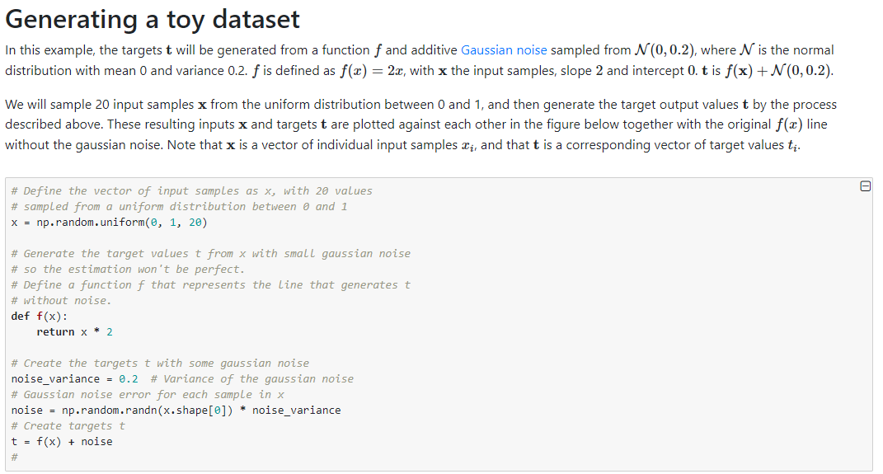
Określamy wektor wejścia (x) – 20 punktów w skali 0 do 1.
Definiujemy funkcję f(x) o nachyleniu 2
Tworzymy target t z;
gausian noise (z wariancją = 0.2) i
poziomem błędu dla każdej próby

Slide 4
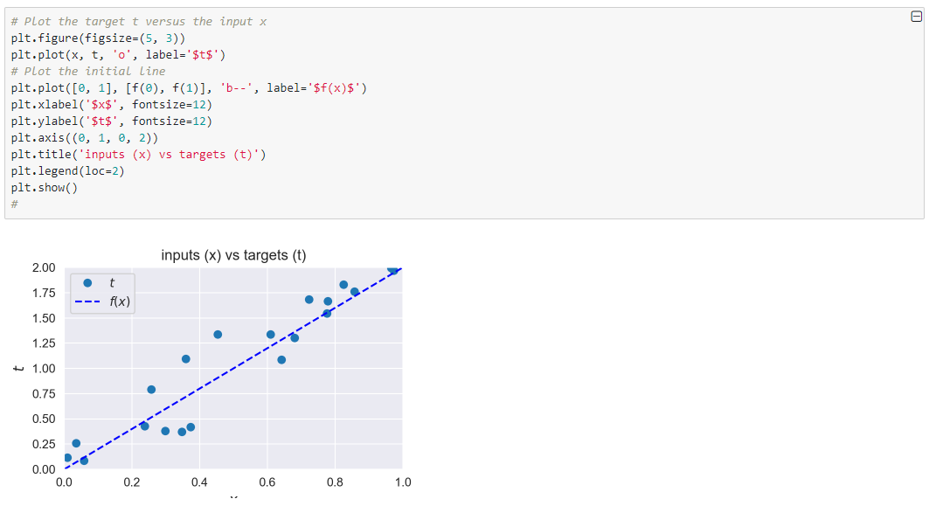
Wizualizujemy wykres funkcji f(x)

Slide 5
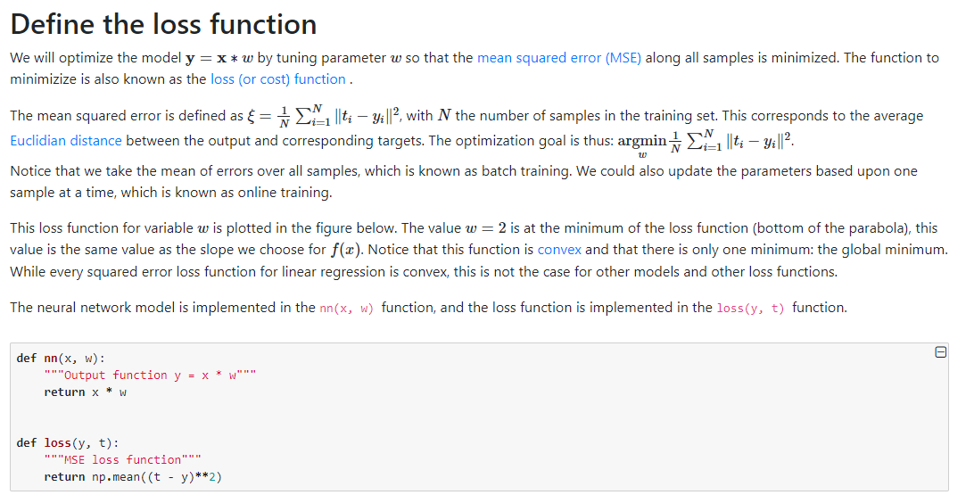
Optymalizujemy funkcję y (poprzez tuning w) minimalizując błąd MSE, czyli uzyskujemy funkcję straty. Jest to funkcja convex z minimum paraboli w punkcje w = 2.
Definiujemy model sieci neuronowej (nn) i
funkcję straty (y do t)

Slide 6
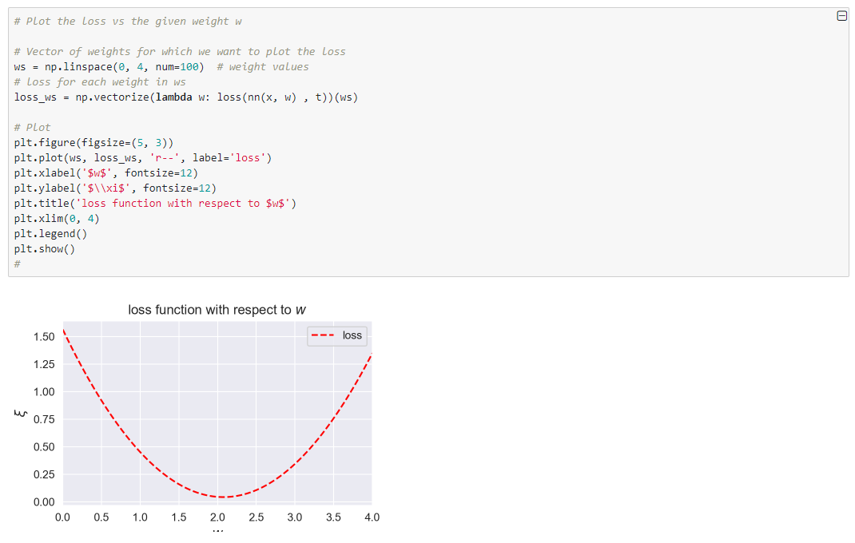
Wizualizujemy funkcję straty z wagą w
w minimum = 2
w relacji do błędu

Slide 7
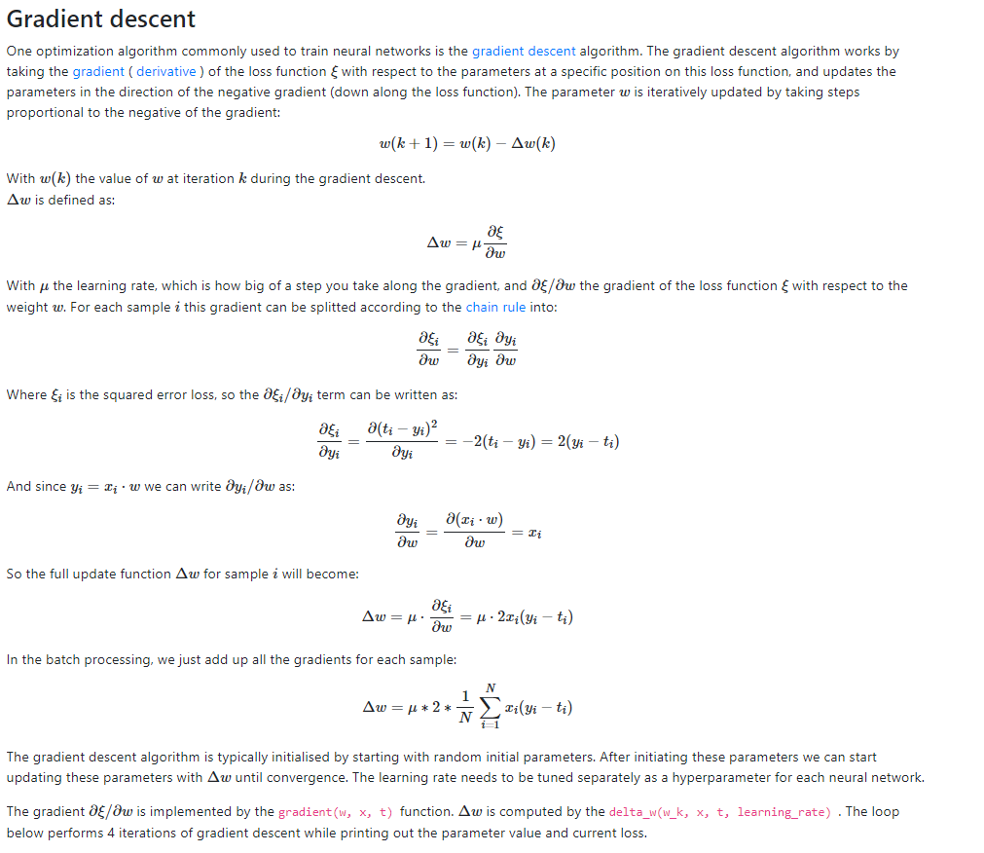
algorithm

Slide 8
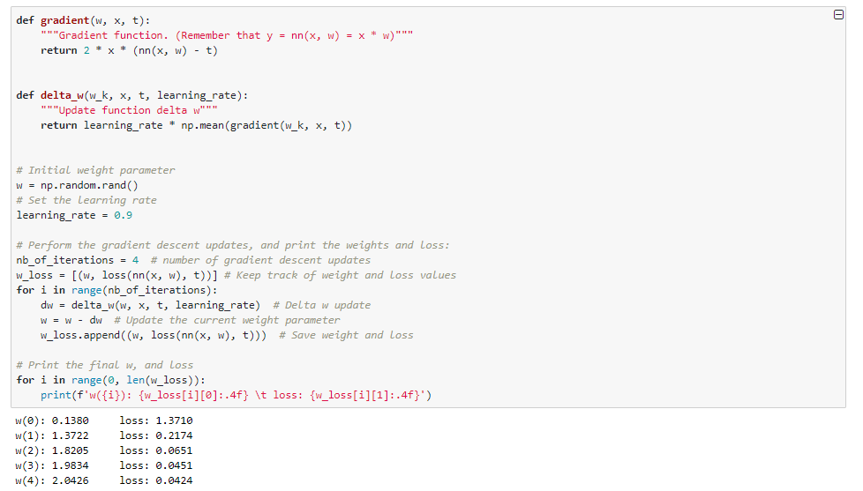
Oblicz i pokaż dwa inne przykłady gradient descent tej funkcji lin. r. (osiągając minima) poprzez zmianę learning rate i liczby iteracji

Slide 9
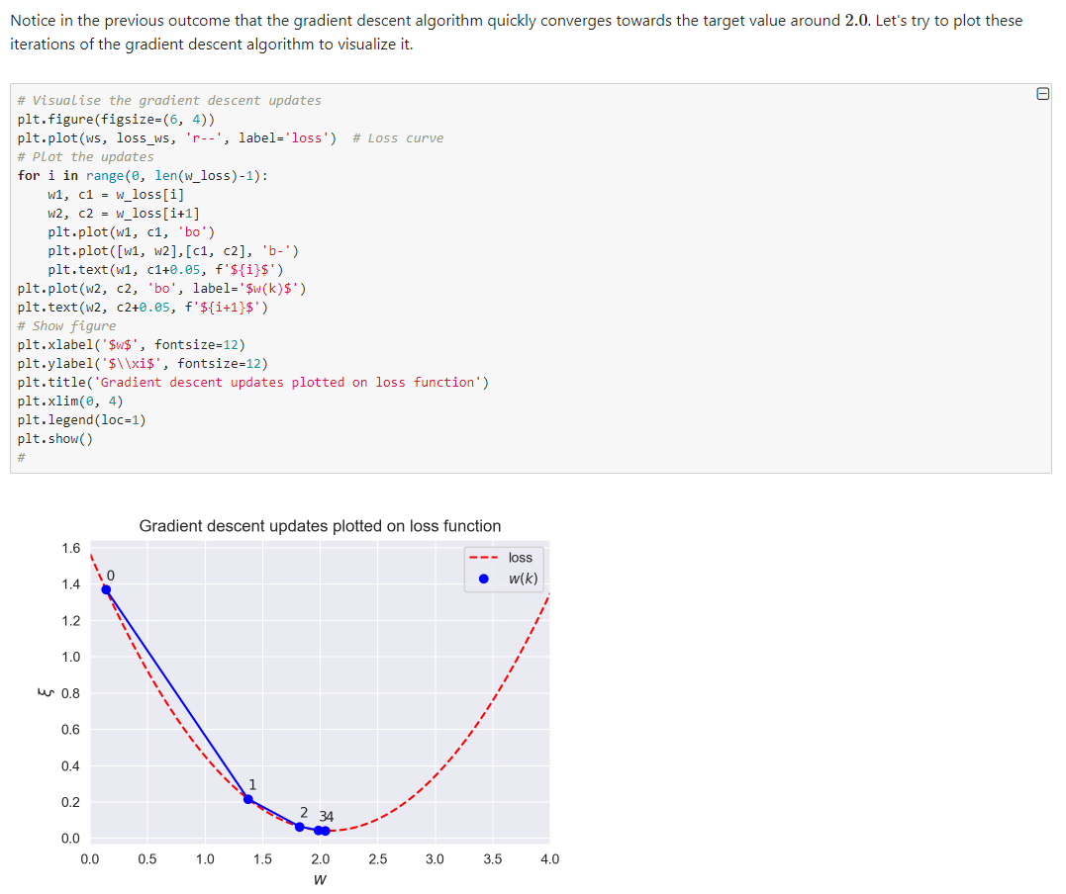
Pokaż dwie „twoje” aktualizacje spadku gradientu (osiąganie minim)

Slide 10
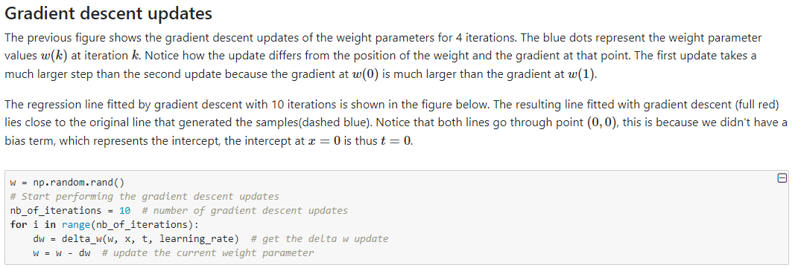
Aktualizowanie liczby interakcji

Slide 11
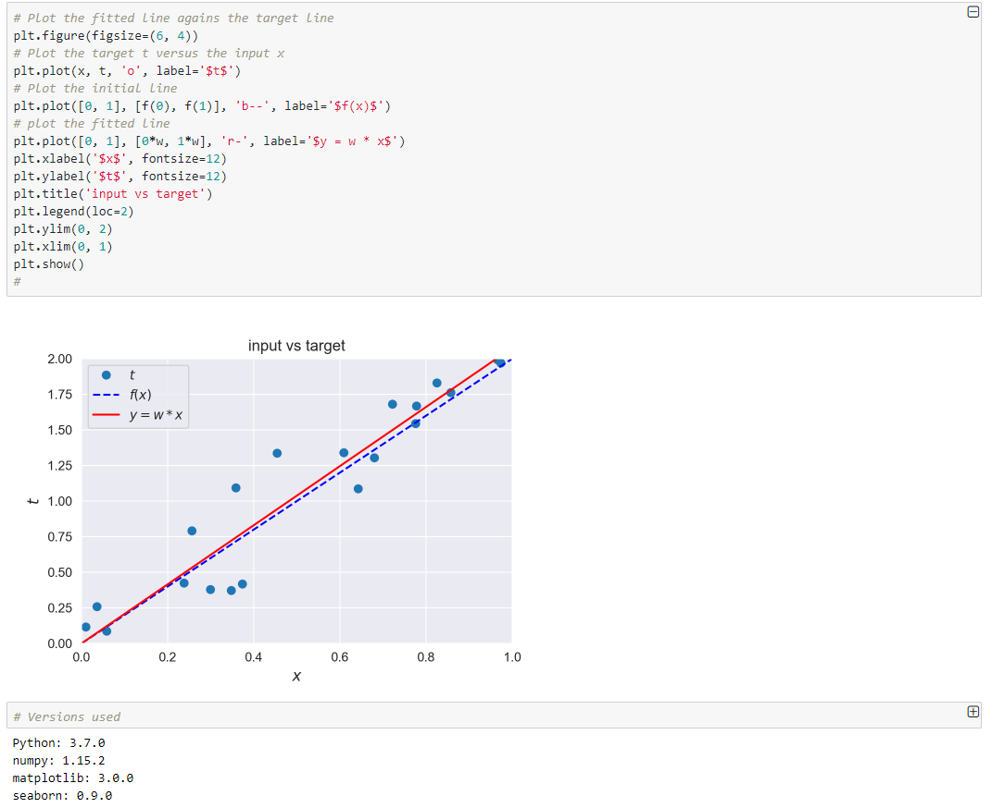
Pokaż „twoje” dwa wykresy z dopasowaną linią względem linii docelowej

